Slide 1
De Prehistorie
Kato
Julia
Siebren
Mounir

Slide 2
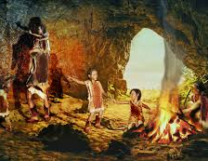
WONEN
Rotsachtige streek,
Primitieve tent met takken en dierenhuiden en
Holen in de grond

Slide 3
Wonen : later
Landbouw
Nederzettingen
Hut=takken en klei
Dak=stro
Moerassige streken= paaldorpen

Slide 4
Transport
Op het land:
Te voet is de snelheid vrij langzaam voorwerpen en lasten gaan mee op de rug.
Bouwen van karren getrokken door mensen later door lastdieren :paarden , ezel , os …….
Op het water:
Eerst drijvende boomstammen.
Later vlot met duwstok.

Slide 5
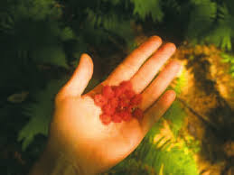
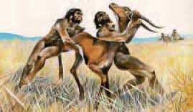
Milieu
Eerst
In evenwicht met de natuur.
De vrouwen verzamelen vruchten met de kinderen.
De mannen gaan jagen op dieren zoals een everzwijn,daardoor raken sommige dieren en planten in bepaalde streken bijna uitgegroeid.
Later
De mensen ontdekken de landbouw,
Ze hakken bomen om en er verandert veel in hun leven.
Ook voor de natuur verandert heel wat.

